Slide 1
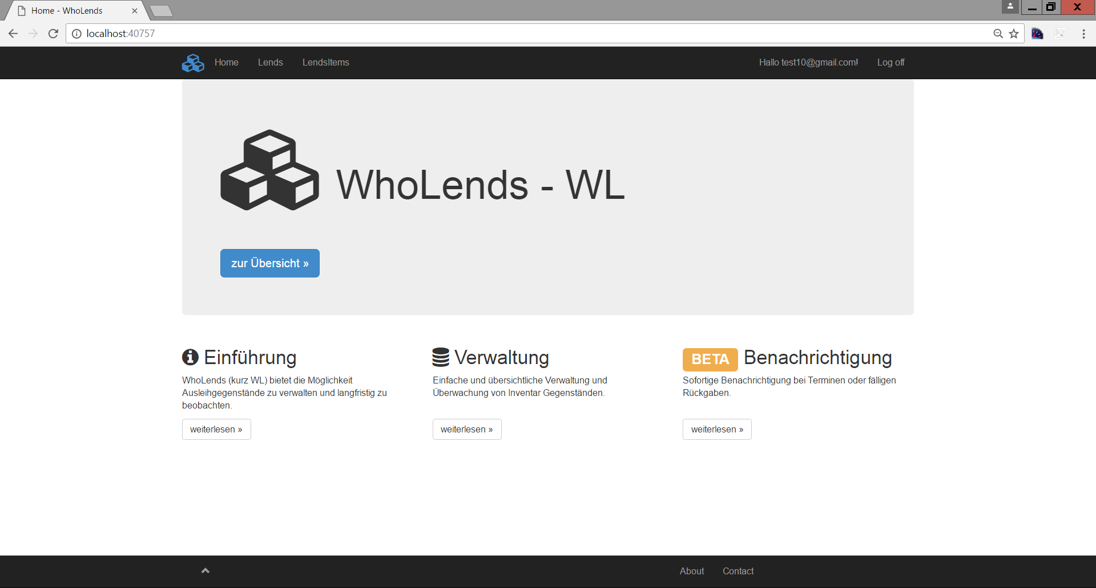

Slide 2
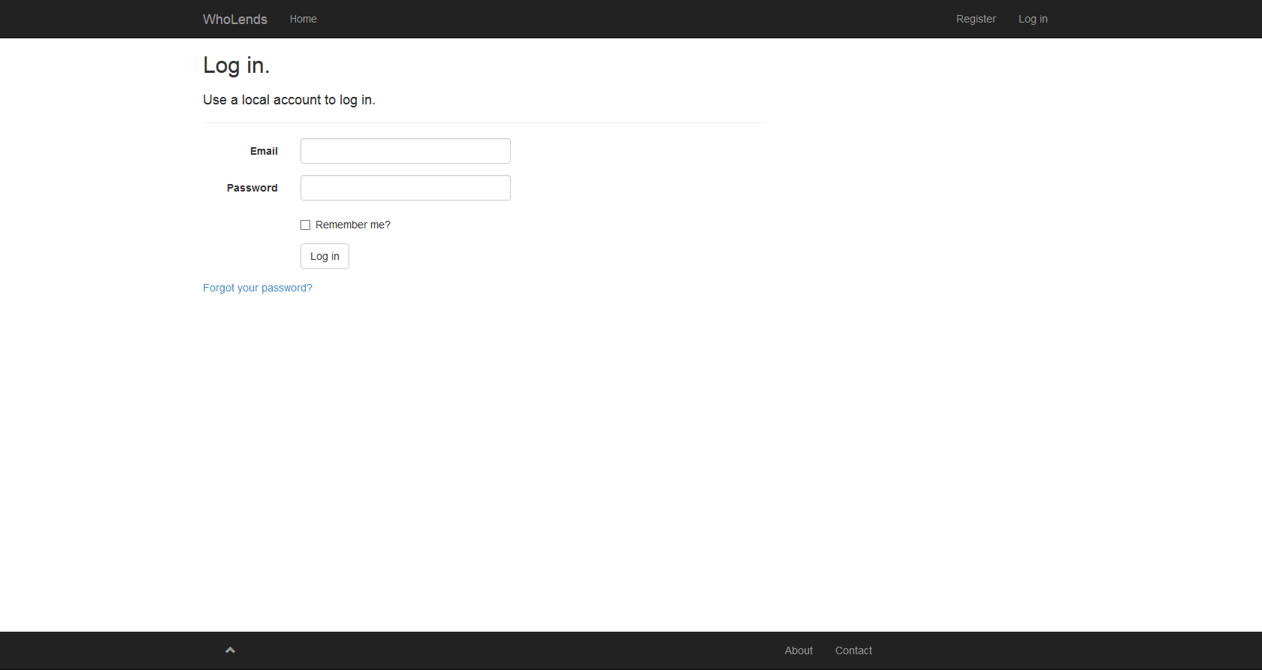
Login Bereich für User - Passwort ändern und zurücksetzen

Slide 3
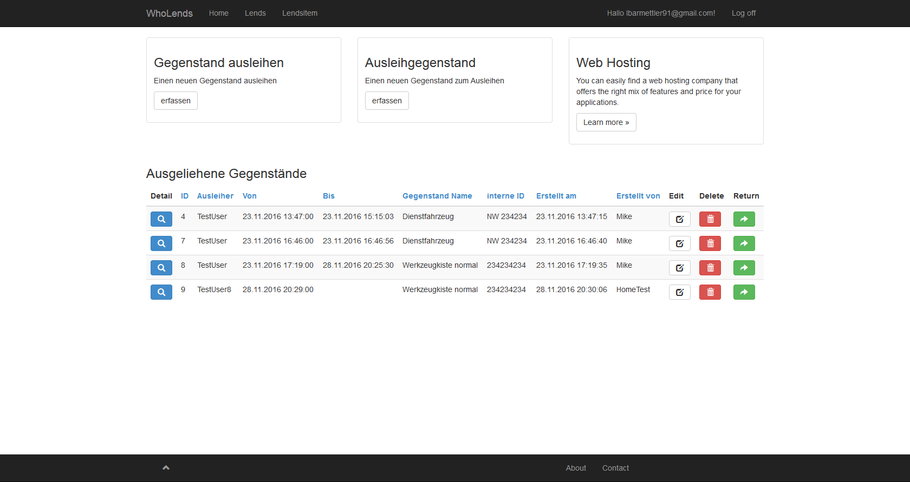
Übersicht der Ausleihungen

Slide 4
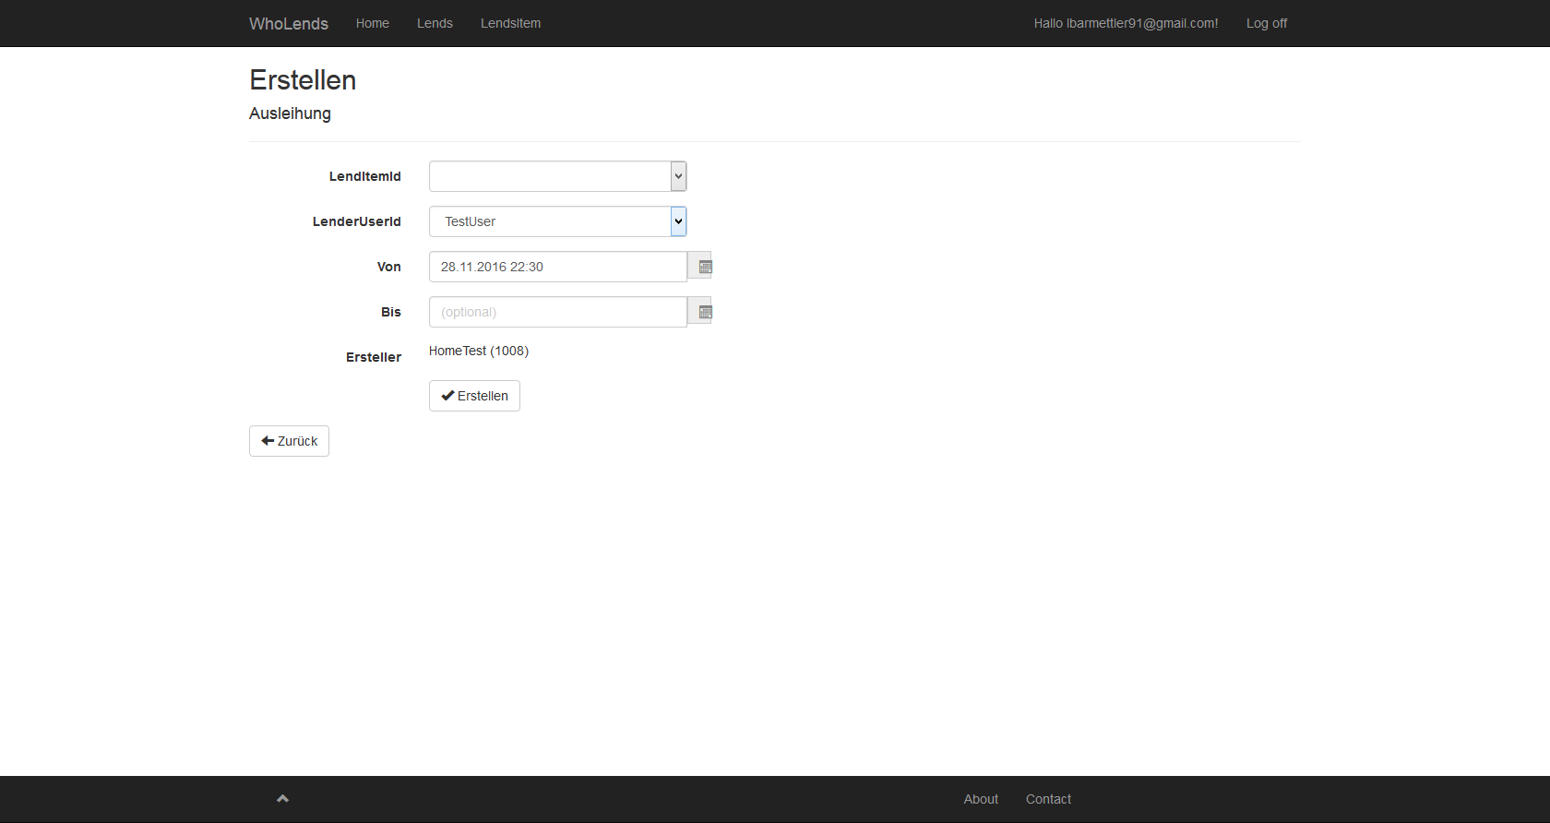
Gegenstand ausleihen, entsprechend Verfügbarkeit

Slide 5
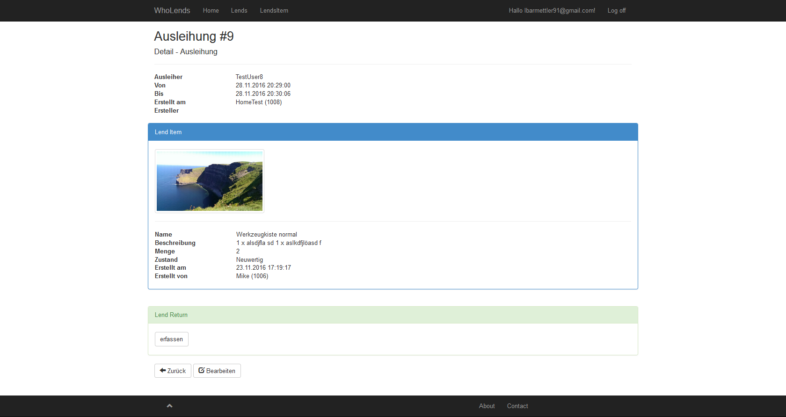
Detal-Ansicht Ausleihung - Gegenstand - Rückgabe (Detail oder erfassen)

Slide 6
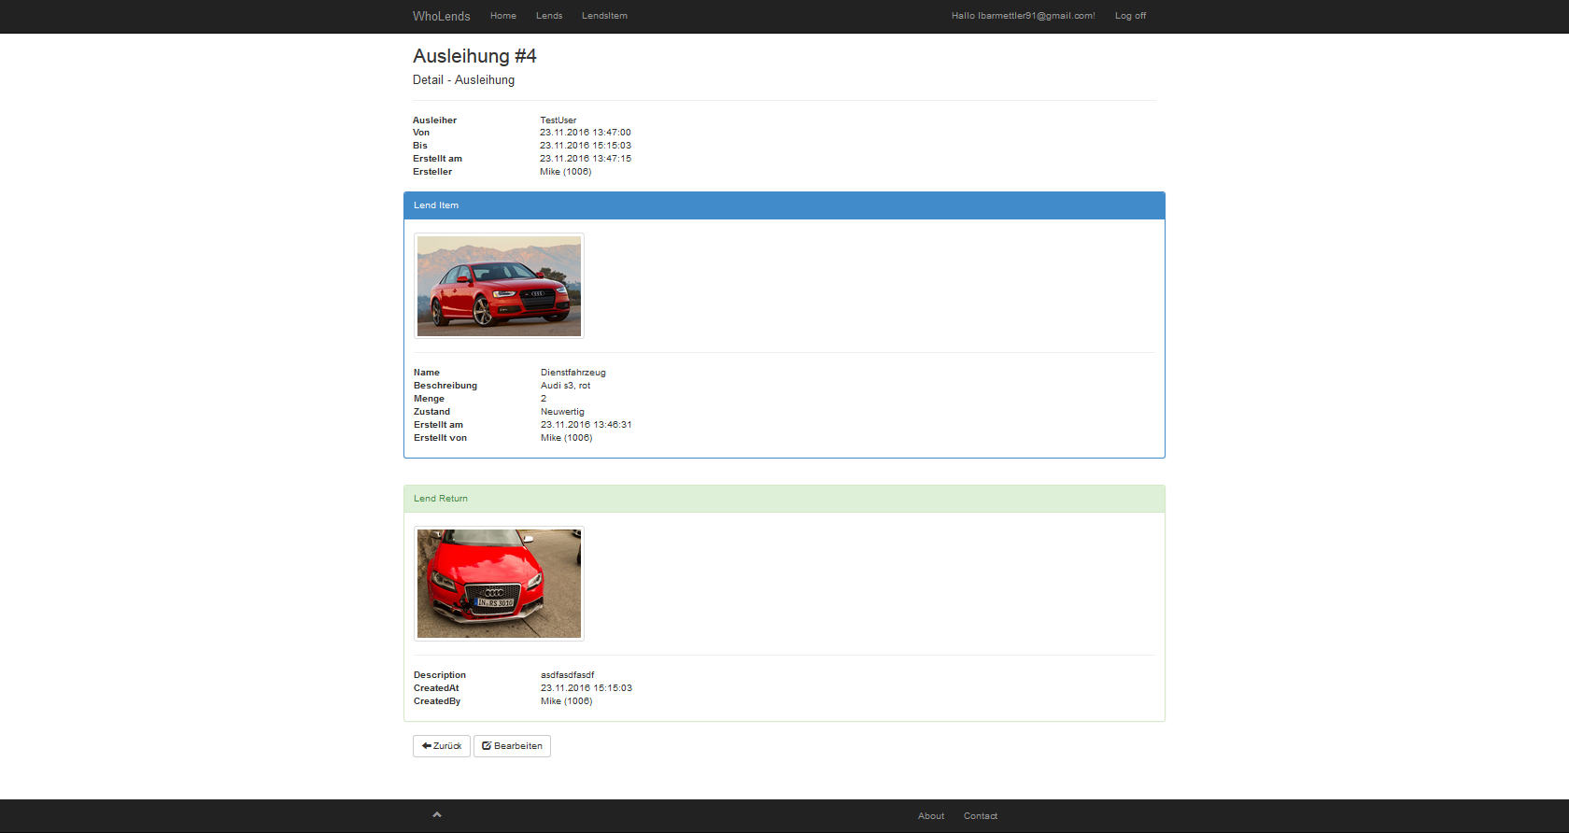
Ausleihung mit Rückgabe Info

Slide 7
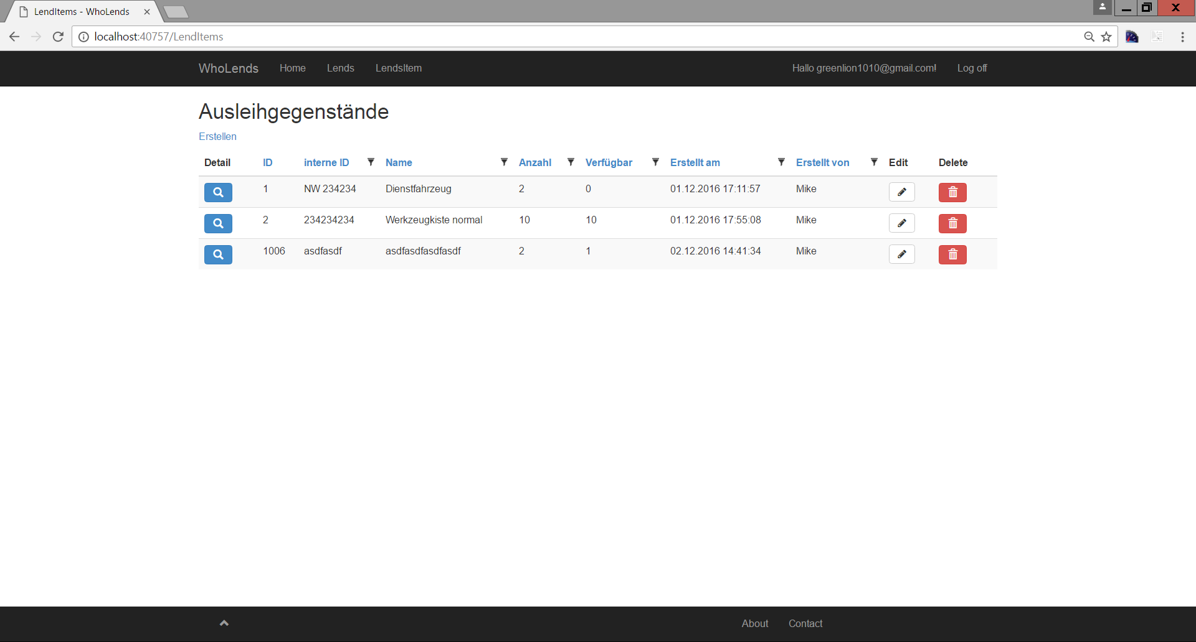
Ausleihgegenstände verwalten

Slide 8
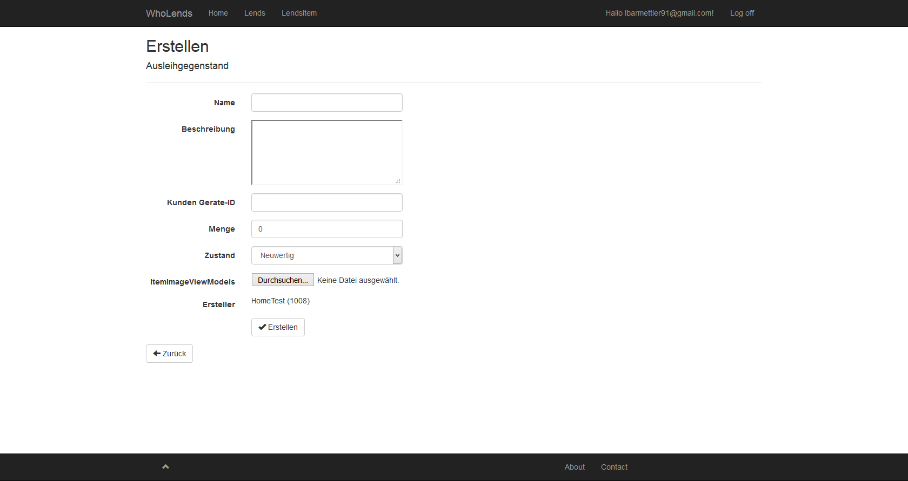
Ausleihgegenstand erfassen oder bearbeiten

Slide 9
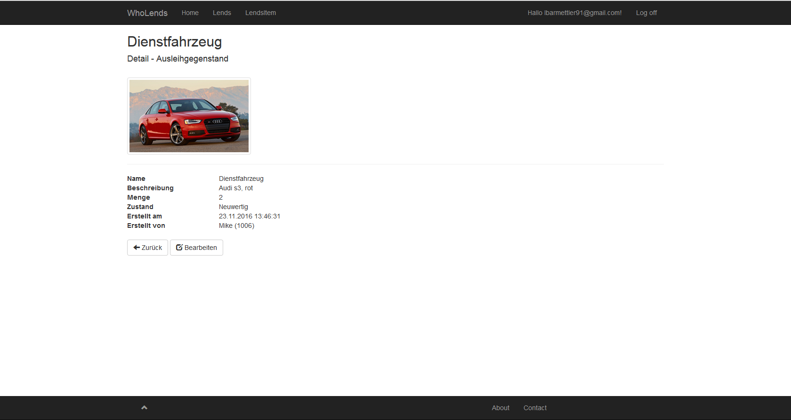
Detail-Ansicht eines Ausleihgegenstandes

Slide 10
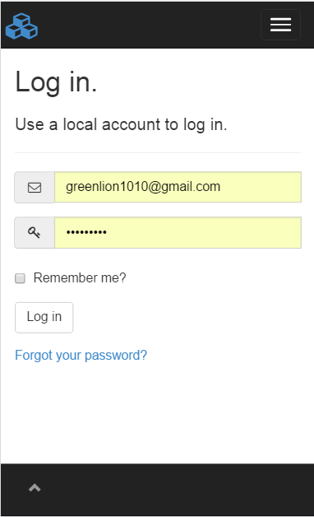
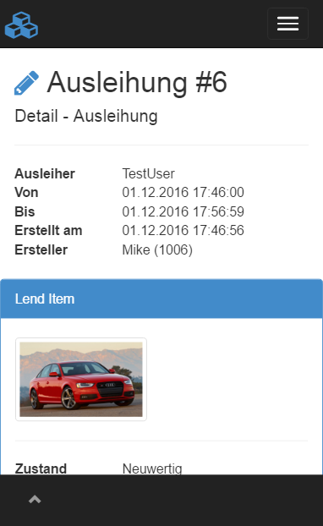
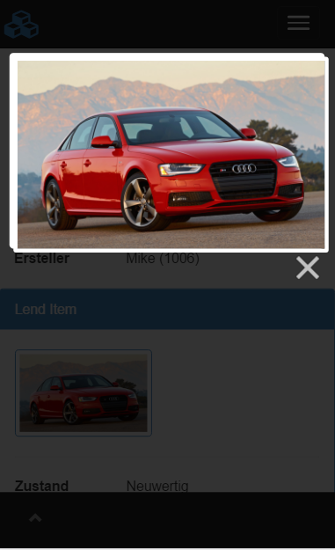
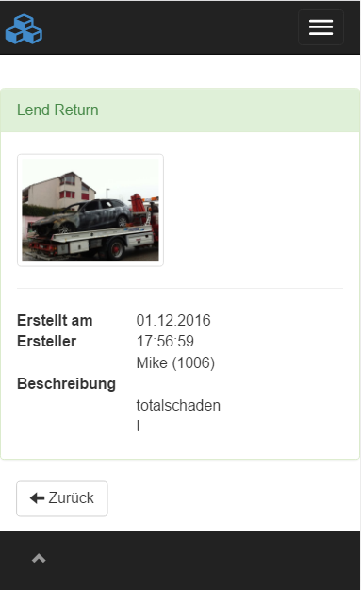
Fully responsive

